Slide 1



O estágio atual de implementação do Programa Nacional de Triagem Neonatal de acordo com a Lei 14.154/2021
Senado Federal - 27 de setembro de 2023

Slide 2
A importância do Teste do Pezinho e da implantação da Lei 14.154/21
A Lei amplia de 6 para aproximadamente 50 o número de patologias diagnosticadas no exame.
Realizado a partir de 48 horas até o quinto dia de vida do bebê, o exame é fundamental para o diagnóstico das patologias raras, cujo índice de mortalidade é de até 30% antes do 5 anos.
O teste do pezinho pode diagnosticar precocemente diversas doenças raras que já tem tratamento
Esses distúrbios são assintomáticos ao nascimento, e a detecção e tratamento de forma precoce podem evitar sequelas e aumentar a qualidade de vida da criança.
EVITANDO ASSIM:
COMORBIDADES IRREVERSIVEIS
DANOS NEURODEGENERATIVOS
MORTE PRECOCE

Slide 3


A História da triagem neonatal no Brasil
No Brasil, a triagem neonatal sanguínea, conhecida popularmente como Teste do Pezinho, foi incorporada ao SUS por meio da publicação da portaria GM/MS n.º 22, de 15 de janeiro de 1992, fazendo valer a obrigatoriedade da realização do teste em todos os recém-nascidos vivos, analisando a fenilcetonúria e hipotireoidismo congênito.1
Em 2001, com a criação do Programa Nacional de Triagem Neonatal (PNTN), houve um aumento do número das doenças triadas e o processo foi então ampliado, passando a envolver além da realização do exame laboratorial, a confirmação, o tratamento e acompanhamento dos pacientes.2
O PNTN foi implantado em três fases, de acordo com o nível de organização e a cobertura de cada estado, e possibilitou o rastreio para quatro doenças.
- Fase I contemplou o diagnóstico de fenilcetonúria e hipotireoidismo congênito
- Fase II incluiu o diagnóstico de hemoglobinopatias aos testes da Fase I;
- Fase III, que contemplou o diagnóstico de fibrose cística aos demais testes preconizados no programa.
Em novembro de 2013, foi incorporada a triagem da hiperplasia adrenal congênita e deficiência de biotinidase, compondo a Fase IV do programa3
Arduini GAO et al. Conhecimento das puérperas sobre o teste do pezinho. Ver Paul Pediatr. 2017; 35(2), 151-7.
Brasil. Associação dos Pais e Amigos dos Excepcionais (APAE). Manual técnico de triagem neonatal. Triagem neonatal do estado de Goiás. 2a ed. Ministério da Saúde. Secretaria Municipal de Saúde. Goiás, 2017.[acesso em 13 ago 2018]. Disponível em: https://docs.wixstatic.com/ugd/ba0784b70951559a2342659605e469749f5e7a.pdf.
Nunes AKC et al. Prevalência de patologias detectadas pela triagem neonatal em Santa Catarina. Arq Bras Endrocrinol Metab. 2013; 5(57), 360-7.

Slide 4
O EXEMPLO DA MPS II
Quanto mais tempo se passa sem tratamento, piores são as consequências
Ainda não incluído no PNTN (etapa 3 da Lei 14.154), o diagnóstico da Mucopolissacaridose Tipo II, acaba sendo demorado e complexo, uma vez que ela se apresenta progressivamente e há múltiplos sintomas e muitos são comuns a outras patologias.
Aproximadamente 4/5 anos para o diagnóstico
Case do Anthony
Cuidadores de pacientes com MPS relatam que passaram por mais de cinco médicos diferentes, incluindo pediatra, otorrino, ortopedista, neurologista e cirurgião, até ser levantada a suspeita de uma doença rara e o diagnóstico ser realizado, usualmente pelo geneticista.
Durante o período de busca pelo diagnóstico, a doença vai se agravando, reduzindo a expectativa de vida do paciente que, sem tratamento, na maioria dos casos não atinge a idade adulta.
“Não teve o diagnostico no teste do pezinho”
https://www.segs.com.br/saude/295996-pesquisa-jornada-do-paciente-com-mucopolissacaridose-mps-tipo-ii

Slide 5
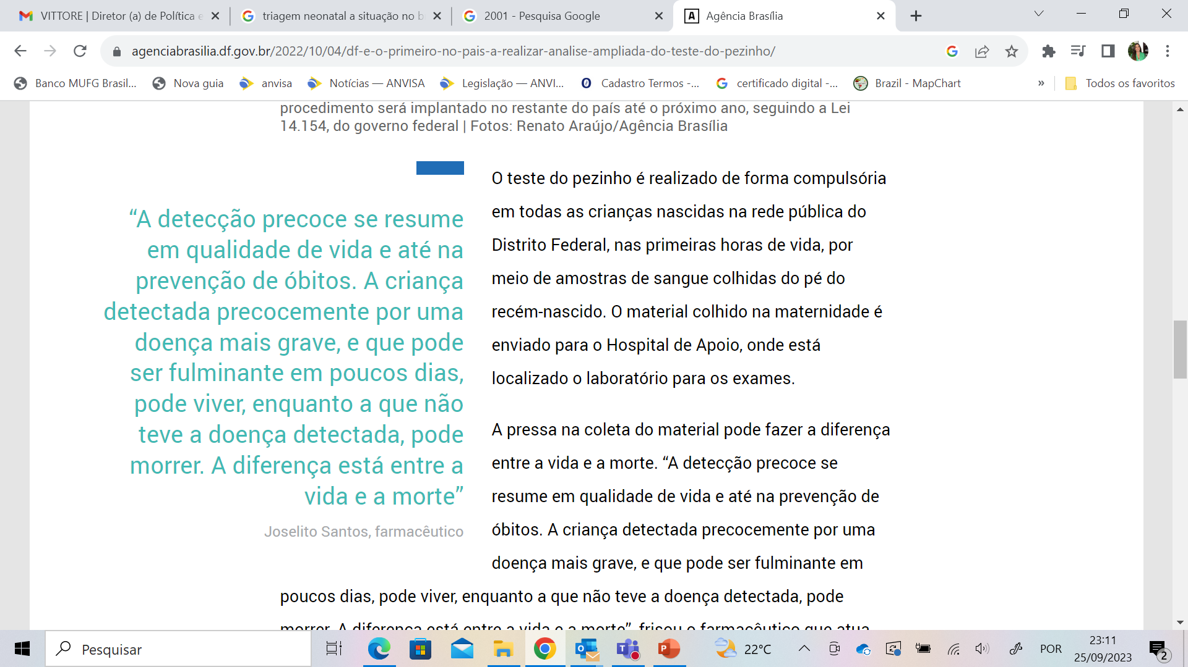
Cenário do DF – Exemplo de excelência
O laboratório do Hospital de Apoio processa, por mês, cerca de 4.500 exames que podem detectar até 53 doenças e são fundamentais para garantir a qualidade de vida das crianças.
A capital do país, no entanto, a partir de 2008, passou a realizar o teste ampliado, em cumprimento à Lei distrital 4.190/08
O teste do pezinho é realizado de forma compulsória em todas as crianças nascidas na rede pública do Distrito Federal, nas primeiras horas de vida, por meio de amostras de sangue colhidas do pé do recém-nascido.
A análise do teste fica pronta em cerca de sete dias. Quando há detecção de alguma das 53 doenças, a criança é encaminhada para um hospital de referência no DF para iniciar o tratamento necessário.
Muitas vezes o recém-nascido ainda está na maternidade com a mãe e já é feito o encaminhamento para se dar início ao tratamento.
https://www.agenciabrasilia.df.gov.br/2022/10/04/df-e-o-primeiro-no-pais-a-realizar-analise-ampliada-do-teste-do-pezinho/
https://www.saude.df.gov.br/documents/37101/65679/Programa+de+Triagem+Neonatal+do+DF.pdf/60a13a90-bf7e-ce5d-a7d0-2071d2ea9441?t=1648424342778

Slide 6
Cenário atual no Brasil
POUCA divulgação sobre a Triagem Neonatal, e uma maior orientação para as mães, que recebem alta hospitalar antes das 48h de vida do bebê, ou que estão em maternidades que não são Postos de Coleta.
O programa brasileiro tem cobertura bastante heterogênea entre Estados. Para melhorar esses índices, são necessárias campanhas visando maior divulgação da importância da triagem neonatal e a adoção do 3º dia de vida do recém-nascido como sendo o "Dia da Triagem Neonatal", como já é instituído em outros países como na França.
Há necessidade que haja uma maior orientação das mães ao receberem alta hospitalar antes de 48h do parto. O papel da Estratégia de Saúde da Família é fundamental para auxiliar no monitoramento desse retorno para a coleta.
Ministério da Saúde deve fazer uma divulgação Pró ativa sobre a Triagem Neonatal para engajar que as Mães possam garantir que seus filhos façam o teste do pezinho.
O PNTN é tripartite, e não depende só da atuação do Ministério da Saúde, depende também do engajamento dos gestores estaduais e municipais.

Slide 7
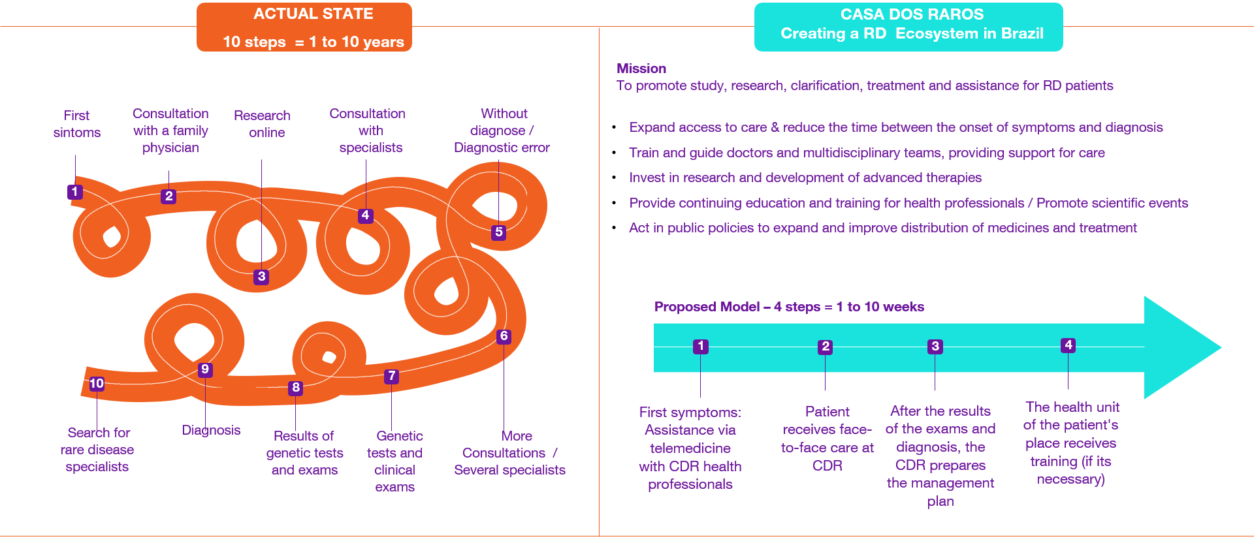
Por que a Casa dos Raros? Melhorar a jornada dos pacientes com doenças raras

Slide 8
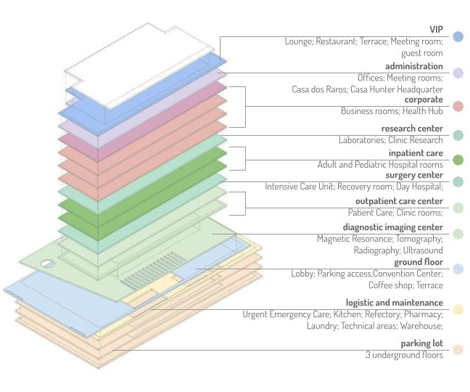

Hospital dos Raros (São Paulo)
1ª Estrutura Especializada Dedicada a DR
Area: 1,756.56m² / 18 floors (4 basements) Total built Area: 16,080m²

Slide 9
Obrigado !!

